Slide 1
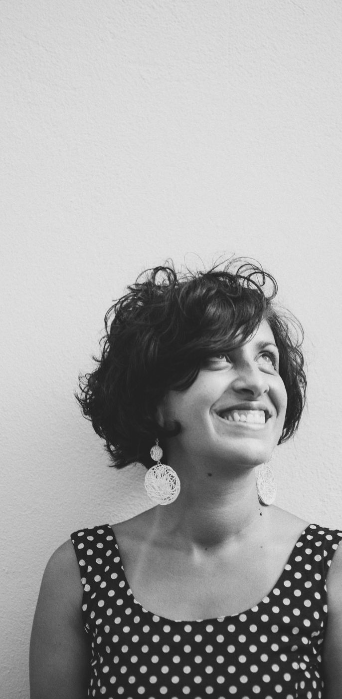

Studenckie
Granty Badawcze
To nowe możliwości dla osób studiujących zainteresowanych działalnością naukową.
Program Studenckich Grantów Badawczych to okazja do zdobycia wiedzy na temat pozyskiwania
i rozliczania środków finansowych na prowadzenie i prezentację swoich badań naukowych.

Slide 2
01. Cele programu
02. Szkolenia
03. Uczestnicy programu
04. Wymagane dokumenty
05. Cele i sposób finansowania
06. Kwalifikacja wniosków do finansowania
07. Ocena formalna, merytoryczna oraz prezentacja ustna
08. Rozliczenie i odbiór sprawozdań
Spis treści
Studenckie Granty Badawcze

Slide 3


Cele programu
Założeniem programu Studenckich Grantów Badawczych jest edukacja osób studiujących w zakresie aplikowania o środki finansowe na prowadzenie badań naukowych.
Nauka pozyskiwania i rozliczania funduszy na badania naukowe.
Aktywizacja osób studiujących do pracy badawczej.
Podniesienie jakości studenckich prac badawczych na Uniwersytecie Łódzkim​.
Wdrażanie osób studiujących do pracy naukowej.
Uniwersytet Łódzki uruchamia program Studenckich Grantów Badawczych
Każda osoba studiująca może otrzymać finansowanie na swoje pomysły badawcze.
Aplikuj jeśli chcesz otrzymać do 4.000 zł na realizację swoich badań.
studenckiegranty.uni.lodz.pl

Slide 4
Szkolenia
Szkolenia z zakresu przygotowywania i rozliczania wniosków
na działalność naukową są obowiązkowe i obejmują:
przedstawienie możliwości wydatkowania środków finansowych;
procedurę aplikowania o finansowanie projektu badawczego;
instrukcję kompletowania wymaganych dokumentów do wniosku o finansowanie;
naukę wypełniania elektronicznego wniosku o finansowanie;
przedstawienie wymagań dotyczących rozliczenia projektu.
Potwierdzenie udziału w szkoleniu
jest wymagane na etapie składania
wniosku.
Brak potwierdzenia skutkuje
odrzuceniem wniosku z przyczyn
formalnych.​
​
studenckiegranty.uni.lodz.pl

Slide 5
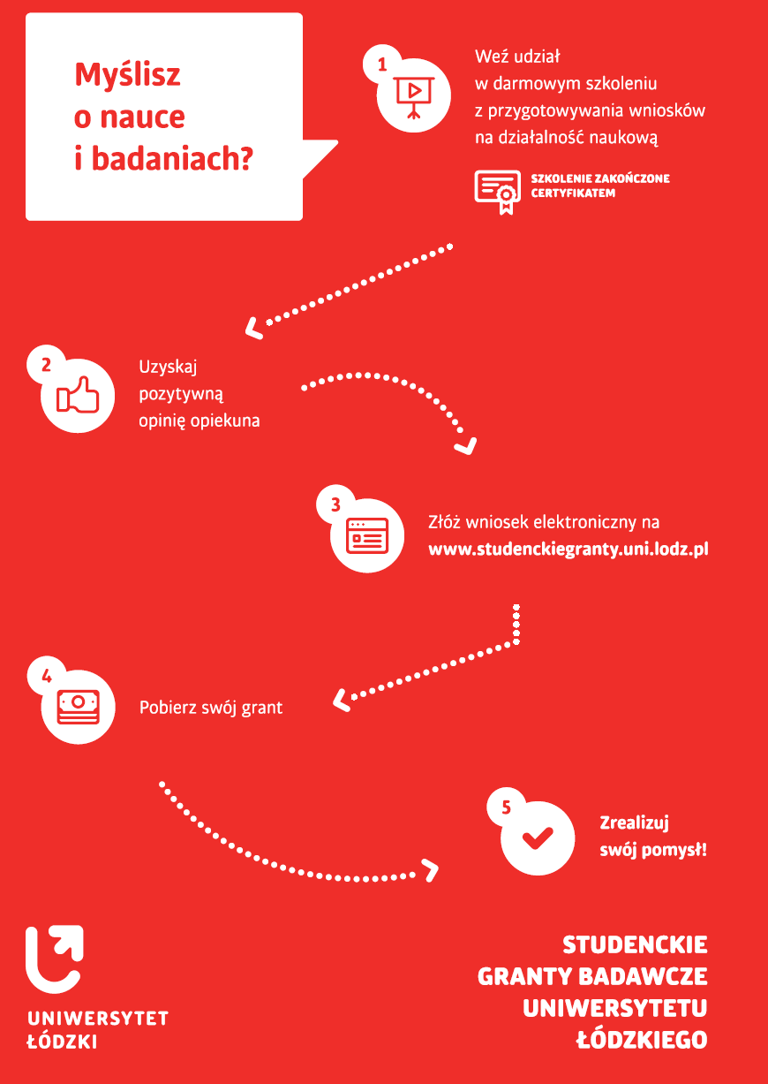
Uczestnicy programu
Program skierowany jest do osób studiujących na Uniwersytecie Łódzkim,
I i II stopnia. Warunkiem otrzymania środków finansowych jest:
posiadanie statusu studenta do momentu rozliczenia projektu;
rozliczenie środków finansowych pozyskanych w roku poprzednim;
ukończenie obowiązkowego szkolenia z zakresu przygotowywania
i rozliczania wniosków na działalność naukową;
uzyskanie pozytywnej opinii opiekuna projektu;
złożenie elektronicznego wniosku o środki finansowe na stronie internetowej:
https://studenckiegranty-wniosek.uni.lodz.pl/.
studenckiegranty.uni.lodz.pl

Slide 6
Wymagane dokumenty
Warunkiem otrzymania finansowania w ramach programu jest przedstawienie przez studenta:
opinii opiekuna/ki naukowego/ej, którym/ą może być osoba zatrudniona w UŁ na stanowisku badawczo-dydaktycznym ze stopniem naukowym co najmniej doktora (załącznik nr 1
do Regulaminu);
pisemnej zgody opiekuna/ki naukowego/ej na pełnienie funkcji opiekuna/ki naukowego/ej, zaakceptowanej przez osobę kierującą katedrą/zakładem, w którym jest zatrudniona (załącznik nr 2)
oświadczenia o niefinansowaniu pozycji kosztorysu ujętych we wniosku ze środków pochodzących
z innych źródeł (załącznik nr 3)
W danej edycji Programu osoba wnioskująca może złożyć wyłącznie jeden wniosek
o przyznanie finansowania.
Wnioski złożone po upływie terminu określonego
w harmonogramie naboru
nie podlegają rozpatrzeniu.
studenckiegranty.uni.lodz.pl

Slide 7
Cele finansowania
Środki finansowe pozyskane w ramach programu Studenckich Grantów Badawczych można przeznaczyć na finansowanie zadań badawczych bliskich z profilem badawczym opiekuna/ki naukowego/ej oraz zadań badawczych związanych z tematyką przygotowywanych prac licencjackich, inżynierskich i magisterskich, w tym:
zakup materiałów niezbędnych do wykonania badań
opłacenie kosztów wyjazdów w celu zbierania materiału do badań;
opłacenie kosztów analiz wykonywanych jako usługi obce;
zakup książek, czasopism, dostępu do naukowych baz danych;
pokrycie kosztów związanych z wyjazdami na konferencje naukowe w celu prezentacji wyników badań;
pokrycie kosztów związanych z publikacją prac naukowych;
w ramach konkursu nie podlega finansowaniu zakup środków trwałych.
Uniwersytet Łódzki uruchamia program Studenckich Grantów Badawczych
Każda osoba studiująca może otrzymać finansowanie na swoje pomysły badawcze.
Aplikuj jeśli chcesz otrzymać do 4.000 zł na realizację swoich badań.
studenckiegranty.uni.lodz.pl

Slide 8
Sposób finansowania
Maksymalna kwota Studenckiego Grantu Badawczego to 4 000 zł
Kwota nie podlega opodatkowaniu.
Po zakwalifikowaniu projektu do finansowania osoba wnioskująca:
otrzymuje przyznaną kwotę grantu (która może być niższa niż wnioskowana) na indywidualne konto bankowe podane we wniosku o finansowanie;
jest zobligowana do wydania otrzymanych funduszy zgodnie z kosztorysem przedstawionym
we wniosku o finansowanie;
jest zobligowana do gromadzenia faktur/rachunków do weryfikacji wydatkowania przyznanych środków finansowych.
Szczegółowy katalog kosztów kwalifikowanych określa
załącznik nr 8 do Regulaminu.
Osoba wnioskująca zobowiązana
jest do stosowania nazw pozycji kosztorysowych zgodnych
z katalogiem.​
studenckiegranty.uni.lodz.pl

Slide 9
Kwalifikacja wniosków do finansowania
Ocena wniosków w Programie przebiega w następujących etapach:
  ocena formalna;
  ocena merytoryczna w drodze recenzji;
  ustna prezentacja projektu (jeżeli dotyczy);
  podjęcie decyzji o przyznaniu środków.
Uniwersytet Łódzki uruchamia program Studenckich Grantów Badawczych
Każda osoba studiująca może otrzymać finansowanie na swoje pomysły badawcze.
Aplikuj jeśli chcesz otrzymać do 4.000 zł na realizację swoich badań.
studenckiegranty.uni.lodz.pl

Slide 10
Ocena formalna
Za błędy formalne uznaje się w szczególności:
  brak danych identyfikujących osobę wnioskującą;
  wskazanie okresu realizacji projektu nieuwzględniającego wymogu pozostawania osobą studiującą na UŁ w momencie rozliczenia projektu;
  błędy w kosztorysie, w tym zastosowanie nazw pozycji kosztorysowych niezgodnych
  z katalogiem kosztów, błędy rachunkowe, przekroczenie maksymalnej kwoty finansowania projektu;
  brak wymaganych załączników nr 1, 2 lub 3;
  braki formalne w załącznikach, w szczególności brak podpisów
  lub wymaganych akceptacji.
Ocena formalna obejmuje sprawdzenie kompletności wniosku oraz jego zgodności
z Regulaminem.
Osoba wnioskująca może zostać wezwana
do maksymalnie dwukrotnego uzupełnienia braków formalnych w terminie wskazanym przez Komisję.
studenckiegranty.uni.lodz.pl

Slide 11
Ocena merytoryczna
Do oceny merytorycznej dopuszczane są wnioski, które uzyskały pozytywną ocenę formalną.
Kwalifikacja wniosków do finansowania następuje na podstawie:
dwóch niezależnych recenzji wniosku;
dotychczasowej aktywności naukowej wnioskodawcy, która związana jest z proponowanym projektem;
ustnej prezentacji projektu.
Uniwersytet Łódzki uruchamia program Studenckich Grantów Badawczych
Każda osoba studiująca może otrzymać finansowanie na swoje pomysły badawcze.
Aplikuj jeśli chcesz otrzymać do 4.000 zł na realizację swoich badań.
studenckiegranty.uni.lodz.pl

Slide 12
Ocena wniosków
Wnioski rozpatruje Komisja ds. studenckich grantów badawczych, powołana przez Rektora Uniwersytetu Łódzkiego. Podstawą oceny jest między innymi recenzja wniosku.
Komisja przekazuje wniosek do recenzji, nie ujawniając danych osoby wnioskującej, dwóm osobom zatrudnionym w UŁ posiadającym co najmniej stopień doktora.
Recenzenci/tki dokonują oceny merytorycznej wniosku na podstawie kryteriów podanych
w formularzu oceny merytorycznej, stanowiącym załącznik nr 4 do Regulaminu.
Dane recenzentów nigdy nie podlegają ujawnieniu.
Każdy wniosek podlega ocenie przez dwóch recenzentów.
Uniwersytet Łódzki uruchamia program Studenckich Grantów Badawczych
Każda osoba studiująca może otrzymać finansowanie na swoje pomysły badawcze.
Aplikuj jeśli chcesz otrzymać do 4.000 zł na realizację swoich badań.
studenckiegranty.uni.lodz.pl

Slide 13
Recenzja wniosków
Recenzent dokonuje oceny wniosku na podstawie następujących kryteriów:
walorów naukowych proponowanego projektu – do 30 pkt.
sposobu określenia celów badawczych – do 30 pkt.
jakości stylistycznej i kompozycyjnej przygotowanego wniosku – do 10 pkt.
zasadność planowanego budżetu projektu – do 10 pkt.
Uniwersytet Łódzki uruchamia program Studenckich Grantów Badawczych
Każda osoba studiująca może otrzymać finansowanie na swoje pomysły badawcze.
Aplikuj jeśli chcesz otrzymać do 4.000 zł na realizację swoich badań.
studenckiegranty.uni.lodz.pl

Slide 14
Lista rankingowa
Po otrzymaniu dwóch niezależnych recenzji wszystkich wniosków Komisja sporządza listę rankingową na podstawie średniej arytmetycznej ocen uzyskanych w recenzjach oraz
z uwzględnieniem dotychczasowej udokumentowanej aktywności naukowej osoby wnioskującej, uzasadnionej przez nią jako przydatna do realizacji projektu grantowego.
Na podstawie listy rankingowej Komisja kwalifikuje wnioski do jednej z następujących grup:
W przypadku uzyskania przez dwa lub więcej wniosków jednakowej liczby punktów
o kolejności na liście rankingowej decyduje Komisja.
wnioski rekomendowane do finansowania (stanowiące nie mniej niż 50% najwyżej ocenionych wniosków spośród wszystkich wniosków poddanych ocenie merytorycznej);
wnioski rekomendowane do ustnej prezentacji;
pozostałe wnioski.
Decyzję o przyznaniu środków podejmuje Komisja.
Decyzja Komisji jest ostateczna.
studenckiegranty.uni.lodz.pl

Slide 15
Prezentacja ustna
Do ustnej prezentacji kwalifikują się wnioski rekomendowane przez Komisję
oraz wnioski, które znajdowały się w grupie najwyżej ocenionych wniosków,
ale w przypadku których co najmniej jeden/na Recenzent/ka zgłosił/a wątpliwości dotyczące samodzielnego przygotowania projektu przez osobę wnioskującą.
wystąpienie musi zawierać syntetyczne streszczenie projektu​
czas trwania wystąpienia nie może przekroczyć 5 minut​
można zaprezentować dowolną liczbę slajdów i animacji​
Komisja konkursu oceni prezentacje na podstawie arkusza oceny (zał. nr 5 do Regulaminu)​
finansowanie uzyskają najlepiej ocenione wystąpienia, zgodnie z pulą środków w Programie oraz liczbą wniosków w tym etapie​
Uniwersytet Łódzki uruchamia program Studenckich Grantów Badawczych
Każda osoba studiująca może otrzymać finansowanie na swoje pomysły badawcze.
Aplikuj jeśli chcesz otrzymać do 4.000 zł na realizację swoich badań.
studenckiegranty.uni.lodz.pl

Slide 16
Rozliczenie grantu
Środki przyznane w ramach Studenckiego Grantu Badawczego powinny być wydatkowane do 30 września, zgodnie z przedstawionym kosztorysem.
Warunkiem rozliczenia projektu jest złożenie przez osobę studiującą:
sprawozdania merytorycznego i finansowego z realizacji studenckiego grantu badawczego, które należy złożyć w ciągu 15 dni od zakończenia realizacji zadania badawczego w formie online;
opinii opiekuna/ki naukowego/ej oceniającego/ej wykonanie zadania badawczego oraz wskazującej postępy w pracy naukowo–badawczej osoby studiującej.
Uniwersytet Łódzki uruchamia program Studenckich Grantów Badawczych
Każda osoba studiująca może otrzymać finansowanie na swoje pomysły badawcze.
Aplikuj jeśli chcesz otrzymać do 4.000 zł na realizację swoich badań.
studenckiegranty.uni.lodz.pl

Slide 17
Odbiór sprawozdań
Warunkiem odbioru sprawozdania przez Komisję jest dołączenie przez osobę studiującą:
Informacji o co najmniej jednym artykule opublikowanym lub wysłanym do druku
w czasopiśmie naukowym znajdującym się w aktualnie obowiązujących wykazach MNiSW lub w rozdziale monografii naukowej (z załączonym maszynopisem) lub
udokumentowanie udziału w konferencjach naukowych, na których wnioskodawca przedstawił wyniki badań finansowanych z przyznanych środków.
Uniwersytet Łódzki uruchamia program Studenckich Grantów Badawczych
Nieprzyjęcie sprawozdania skutkuje utratą możliwości ubiegania się o finansowanie studenckiego grantu badawczego w kolejnym roku. Osoba studiująca ma obowiązek zwrócić niewydatkowane środki.
Każda osoba studiująca może otrzymać finansowanie na swoje pomysły badawcze.
Aplikuj jeśli chcesz otrzymać do 4.000 zł na realizację swoich badań.
studenckiegranty.uni.lodz.pl

Slide 18
Kontakt
Studenckie Granty Badawcze
Magdalena Lasota
Koordynatorka Projektu
studenckiegranty2018@uni.lodz.pl
Joanna Blomberg-Wiaderna
Dyrektor Centrum Kształcenia i Spraw Osób Studiujących
joanna.blomberg@uni.lodz.pl

